Slide 1


Slide 2




سمینار ویژه کارشناسی ارشد مهندسی فناوری اطلاعات گرايش مديريت سيستم هاي اطلاعاتي مقایسه تحلیلی استانداردهای طراحی مراکز داده A Comparative analysis to data center design standards
توسط:
محمد تقدسی
شماره دانشجويي: 9371080
استاد راهنما:
دکتر ستار هاشمی
تاريخ ارائه: بهار 1396

Slide 3
فهرست
نگاهي کلی بر یک مراکز داده
بررسی استانداردهای طراحی مرکزداده
مقایسه تحلیلی استانداردهای طراحی مرکزداده
نتیجه گیری و سخن آخر

Slide 4
رویکرد من...
عملگرایی
مبتنی بر تجربیات عملی
استفاده از مرجع اصلی استانداردها
تحلیلی بودن

Slide 5
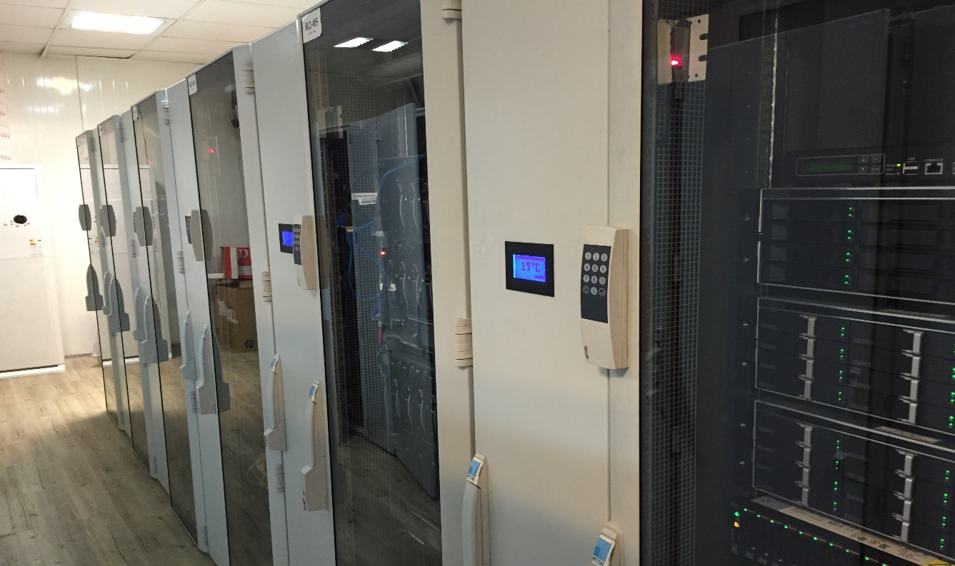
نگاهي کلی بر یک مراکز داده
مرکزداده چیست؟
مقایسه تحلیلی استانداردهای طراحی مراکزداده
4/20

Slide 6
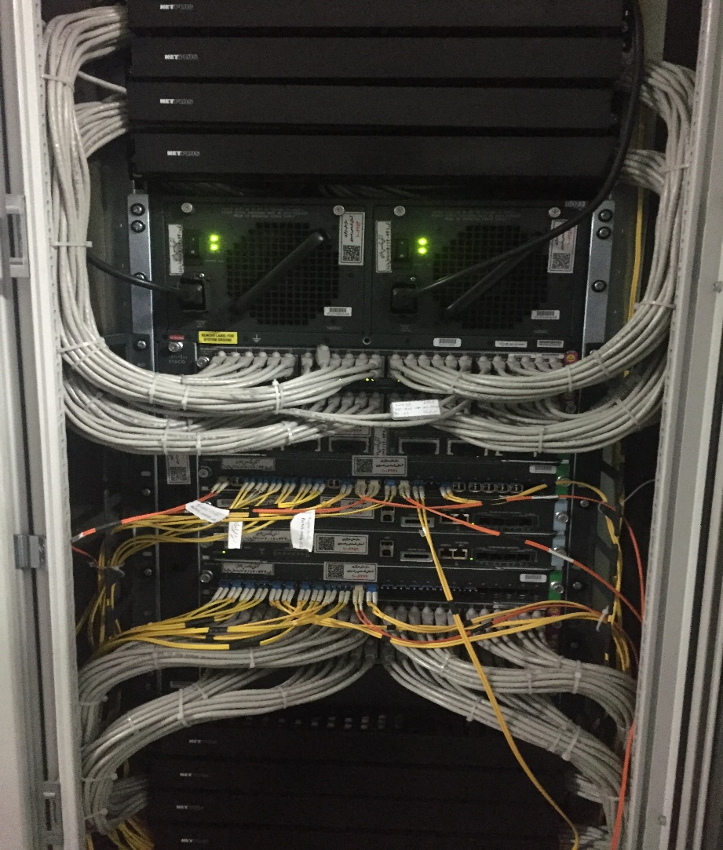
نگاهي کلی بر یک مراکز داده
مشخصات یک مرکزداده
اتصالات
ISP Connections
ICP communications
SAT
مقایسه تحلیلی استانداردهای طراحی مراکزداده
5/20

Slide 7
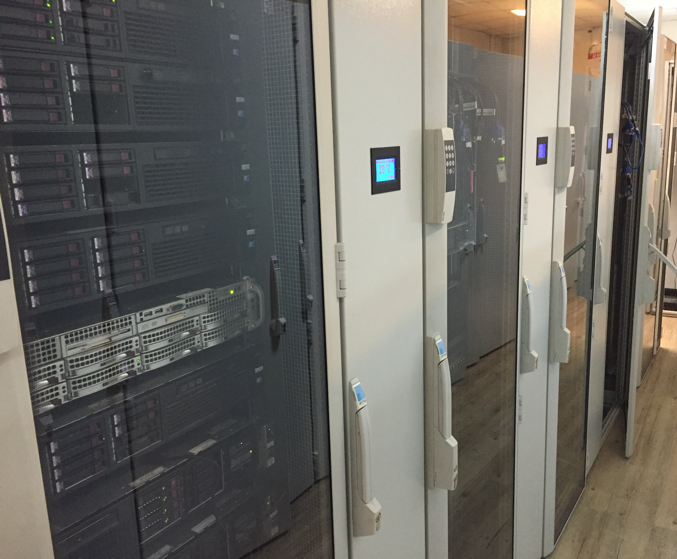
نگاهي کلی بر یک مراکز داده
مشخصات یک مرکزداده
سیستم های پشتیبانی و موازی
Backup systems
Fault Tolerance
UPS
Hardware
مقایسه تحلیلی استانداردهای طراحی مراکزداده
6/20

Slide 8
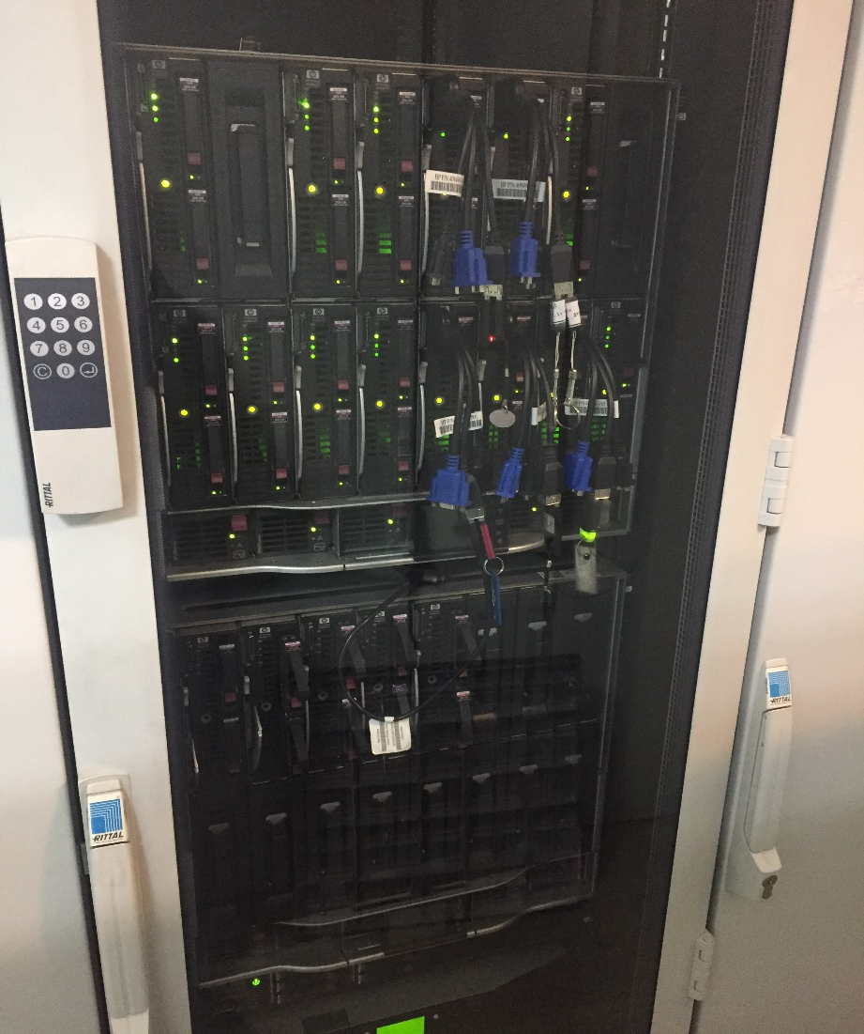
نگاهي کلی بر یک مراکز داده
مشخصات یک مرکزداده
قدرت پردازش و سرویس دهنده ها
Process Methods
Racks and servers
Hot Plugging
مقایسه تحلیلی استانداردهای طراحی مراکزداده
7/20

Slide 9
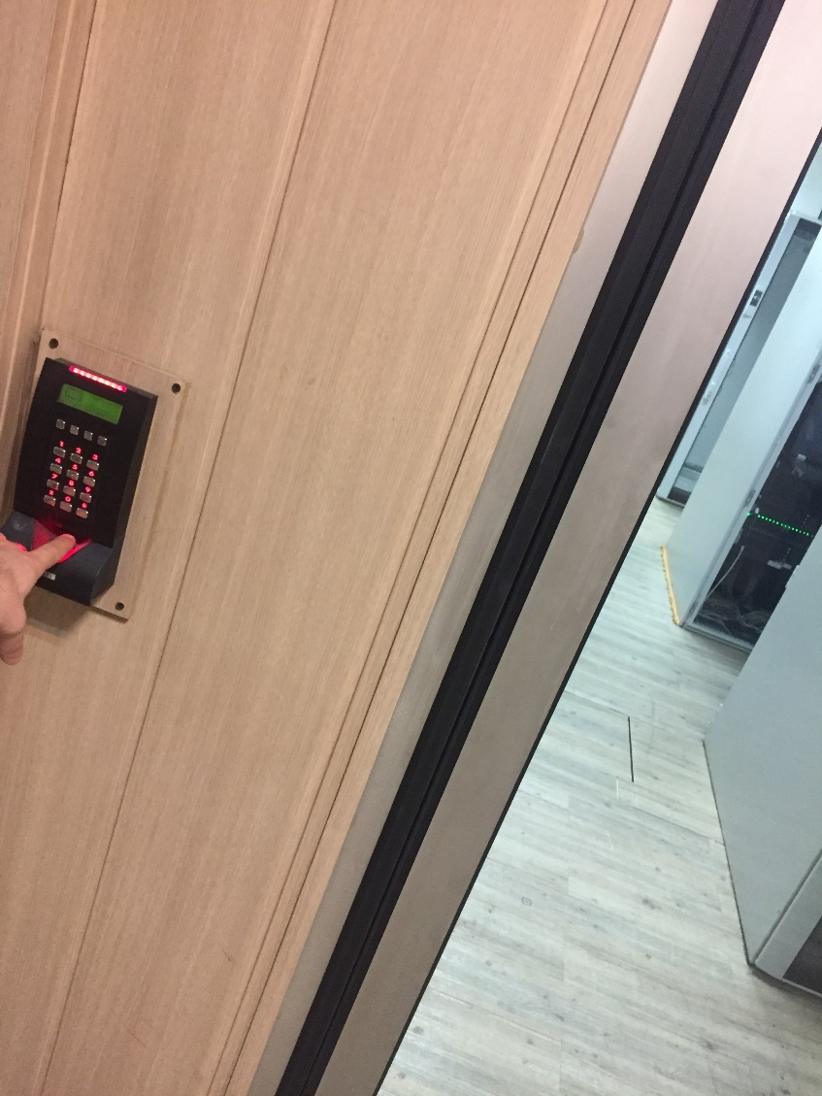
نگاهي کلی بر یک مراکز داده
مشخصات یک مرکزداده
مشخصات جغرافیایی، فیزیکی و امنیتی
Spatial planning
Security
Safety
Access Roads
مقایسه تحلیلی استانداردهای طراحی مراکزداده
8/20

Slide 10
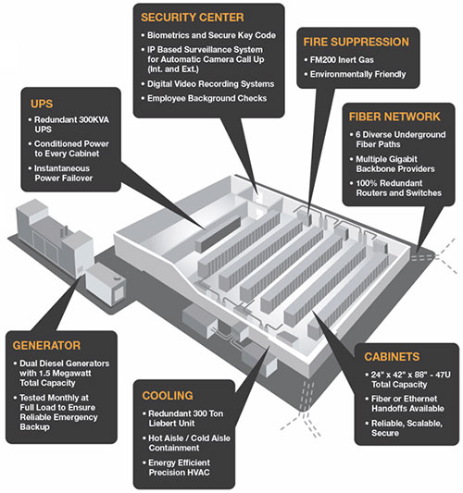
نگاهي کلی بر یک مراکز داده
مقایسه تحلیلی استانداردهای طراحی مراکزداده
9/20

Slide 11
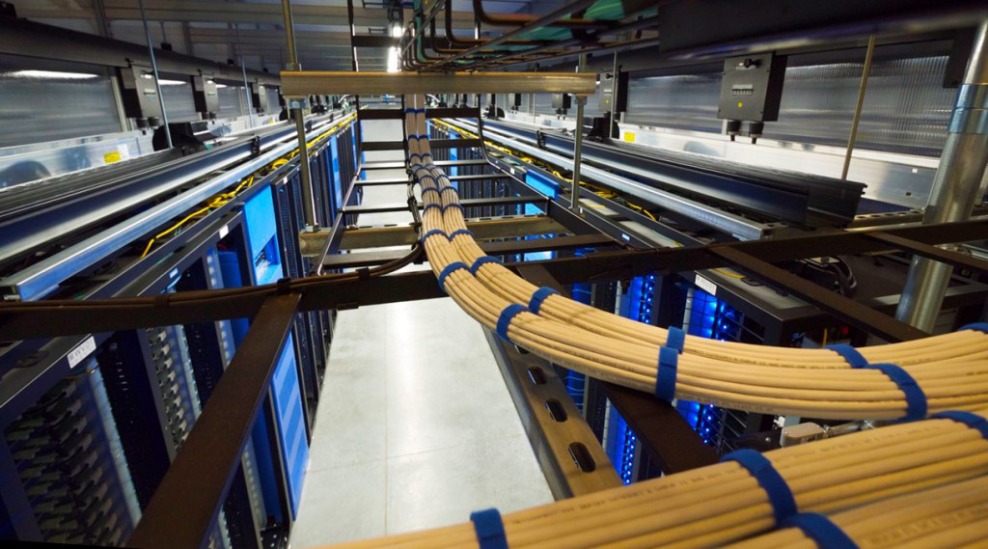
بررسی استانداردهای طراحی مرکزداده
چرا استاندارد؟
انواع استانداردها
مقایسه تحلیلی استانداردهای طراحی مراکزداده
10/20

Slide 12
بررسی استانداردهای طراحی مرکزداده
استاندارد TIA 942
تاریخچه
Main Distribution Area
Switches
Core Routers
Cable Closets
Horizontal Distribution Area
Patch cords
Cables
Zoned Distribution Area
Logical
مقایسه تحلیلی استانداردهای طراحی مراکزداده
مقایسه تحلیلی استانداردهای طراحی مراکزداده
11/20
4/20

Slide 13
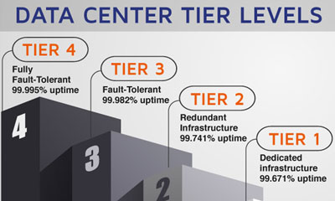
بررسی استانداردهای طراحی مرکزداده
طرح طراحی یا Tire
Tire 1
Tire 2
Tire 3
Tire 4
مقایسه تحلیلی استانداردهای طراحی مراکزداده
12/20

Slide 14
بررسی استانداردهای طراحی مرکزداده
استاندارد BICSI
تاریخچه
Spatial planning (آمایش سرزمینی)
مساحت و ابعاد
موقعیت جغرافیایی
زلزله، دما، رطوبت، فاصله از/تا
نظارت و حراست فیزیکی
کلاس بندی یا طرح طراحی در استاندارد BICSI
مقایسه تحلیلی استانداردهای طراحی مراکزداده
مقایسه تحلیلی استانداردهای طراحی مراکزداده
13/20
5/20

Slide 15
مقایسه تحلیلی استانداردهای طراحی مرکزداده
مقایسه نظیر به نظیر دو استاندارد TIA-942-2005 و BICSI 002-2011
مورد | TIA-942 | BICSI | کدام صحیح تر است؟
فاصله دیتاسنتر تا فرودگاه | < 1Km | < 8Km | > 48Km | حادثه شهرک توحید تهران
فاصله تا راه آهن | < 1Km | < 1.6Km | حادثه انفجار قطار باری نیشابور
فاصله تا مراکز نظامی | < 1Km | < 13Km | انفجار سال 1390 یک مرکز نظامی اطراف کرج روستای بیدگنه
فاصله تا پمپ بنزین | ؟؟ | < 1.6Km | --
فاصله تا بزرگراه | < 800m | < 1.6Km | --
فاصله تا نیروگاه دیزلی یا گازی | ؟؟ | < 1.6Km | --
فاصله تا نیروگاه هسته ای | < 1.6Km | < 80Km | چرنوبیل
مقایسه تحلیلی استانداردهای طراحی مراکزداده
مقایسه تحلیلی استانداردهای طراحی مراکزداده
14/20
6/20

Slide 16
مقایسه تحلیلی استانداردهای طراحی مرکزداده
مقایسه تحلیلی دو استاندارد TIA-942-2005 و BICSI 002-2011
% | جامعیت | جزئی نگری | واقعگرایانه | مباحث زیربنایی | به روز بودن | محبوبیت
TIA-942 | ارجاع به استانداردهای دیگر | کلی گویی |  | سطحی | آخرین نسخه 2005
BICSI |  |  | بسیار رویا پردازانه |  |  | چرا ؟
مقایسه تحلیلی استانداردهای طراحی مراکزداده
مقایسه تحلیلی استانداردهای طراحی مراکزداده
15/20
6/20

Slide 17
نتیجه گیری و سخن آخر
چرا TIA محبوب تر است؟
وضعیت در ایران
نقشه راه
مقایسه تحلیلی استانداردهای طراحی مراکزداده
مقایسه تحلیلی استانداردهای طراحی مراکزداده
16/20
7/20

Slide 18
منابع
[1] دوست محمديان، حميد، فرزانه، رومين، معماری زیرساخت مرکز داده، مرکز آموزش و تحقیقات صنعتی ایران، 29 خرداد 1392.
[2] BICSI Institute, ANSI/BICSI 002-2011 Data Center Design and Implementation Best Practices, ANSI, January 2011.
[3] L.G. Starkova and E.R. Farkhutdinova, Increase of the Efficiency of the System of Cooling of Data Processing Center Servers, International Conference on Industrial Engineering ICIE 2016, Dec 2016.
[4] N. Rasmussen, Calculation of Technical Cooling Requirements for Data Processing Centers, 2014. URL: http:/www.apc.ru.
[5] موسسه آبرون، اصول طراحی و پیاده سازی بهینه مراکز داده: گزیده ای کاربردی از آخرین ویرایش استاندارد ANSI/BICSI - 002 – 2011 ، تهران، انتشارات آبرون، 1392.
مقایسه تحلیلی استانداردهای طراحی مراکزداده
مقایسه تحلیلی استانداردهای طراحی مراکزداده
17/20
7/20

Slide 19

از توجه شما متشکرم
دانش بهترين ثروت­ها است و سخاوتمند کسي است که اين همه را به ديگران مي­بخشد.
ضمن قدرداني از راهنمايي هاي استاد خوبم دکتر هاشمی
توجه استاد ناظر محترم
زحمات مسئولين دانشکده
و
حمايت هميشگي همسر مهربانم
پدر و مادر گرانقدرم
و کمک و دلگرمي همکلاسي هاي
بزرگوارم

